Slide 1
IoT 기반 엘리베이터
스마트 관리 시스템
CS1415

Slide 2
CONTENTS
01
02
03
시뮬레이션 환경
사용 시나리오 도출
연구 방법

Slide 3
01
시뮬레이션 환경

Slide 4
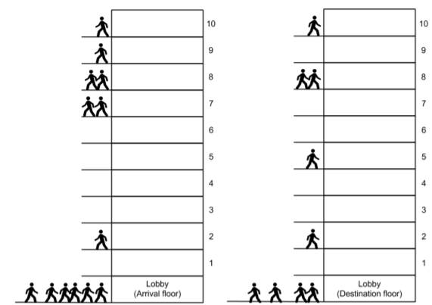
01.
시뮬레이션 환경
이동시간 : 1.5초
Stop 시간 : 7초
Boarding Time: 1초
Car Capacity : 10 명
총 운영 시간: 10시간 ( 09AM - 6PM)
Rush hour: 4시간
8초마다 새로운 사람 승강기 사용
9AM - 11AM: 위로 올라가는 traffic
90%는 1층에서 랜덤 층으로
10%는 랜덤에서 랜덤 층으로
4PM - 6PM: 아래로 내려가는 traffic
90%는 1층을 제외한 랜덤층에서 1층으로
10%는 랜덤층에서 1층이 아닌 곳
Random 시간
30초마다 새로운 사람 승강기 사용
랜덤한 층수에서 랜덤한 층수
<up-peak traffic> <down-peak traffic>

Slide 5
02
사용 시나리오 도출

Slide 6
02.
사용 시나리오 도출
엘리베이터 반응 조건
호출이 일어난 층으로 향하고 있거나 멈춰있는 엘리베이터만 반응한다.
호출이 일어난 층에 엘리베이터가 도착하였을 때 특정 층에 대기 인원을 태울 수 있을 만큼의 여유 공간이 존재해야한다.

Slide 7
02.
사용 시나리오 도출
기본 시나리오
전제 조건 :
특정 호출에 대해 반응할 수 있는 엘리베이터가 다수이다.
가장 이상적인 엘리베이터가 탑승 수용이 가능하다
처리 방향 :
가장 이상적인 엘리베이터를 할당한다

Slide 8
02.
사용 시나리오 도출
탑승 가능 여부에 대한 처리 기준
전제 조건 :
특정 호출에 대해 반응할 수 있는 엘리베이터가 다수이다.
예상 소요 시간이 더 빠른 엘리베이터가 수용 정도를 초과했다.
처리 방향 :
가장 빠른 엘리베이터 다음으로 빠른 엘리베이터의 수용 가능 여부를 검사
해당 엘리베이터가 수용 가능하다면, 해당 엘리베이터 할당
수용 불가능하다면, 처리 방향 1로 회귀

Slide 9
03
연구 방법

Slide 10
03.
연구 방법
비교 모델
Collective Control
엘리베이터 내 수용인원 대비 승객의 비율이 80% 이상일 경우 Hall Call 무시함.
특정 층에서 Call이 있을 경우 같은 방향으로 이동 중인 엘리베이터 혹은 멈춰있는 엘리베이터 중 가장 가까운 엘리베이터가 우선적으로 할당됨
Zone approach
대상 건물을 로비와 홀수층을 1구역, 로비와 짝수층을 2구역으로 나눔.
각 구역 내에서 collective control strategy 적용.
scenario 1 : 승객이 한 구역에서 동일한 구역 내에 원하는 목적지가 있을 경우, 승객은 해당 구역의
엘리베이터에 지정됨.
scenario 2 : 승객이 한 구역에서 엘리베이터를 호출하고 다른 구역에 원하는 목적지가 있을 경우,
2-1. 승객이 로비에 있을 경우 : 목적지에 도달 할 수 있는 구역으로 직접 이동하여 엘리베이터 할당

Slide 11
03.
연구 방법
비교 방법
시뮬레이션 환경과 사용 시나리오에 기반하여
기존의 알고리즘과 개발 알고리즘 비교
성능 지표
average travel time
total floor traveled
the number of stops

